Slide 1



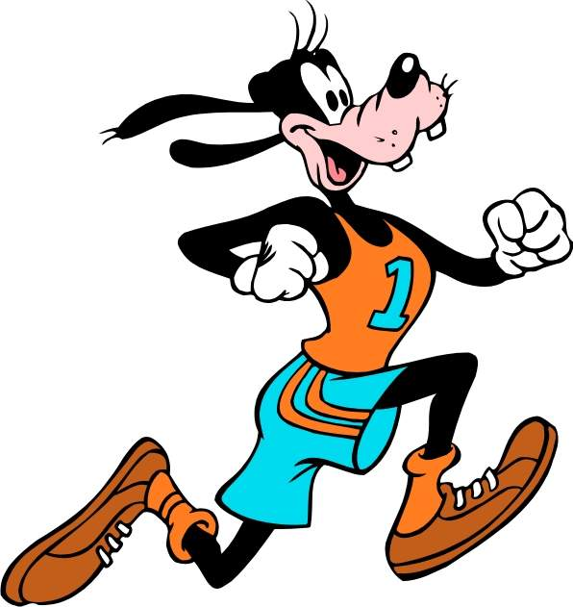
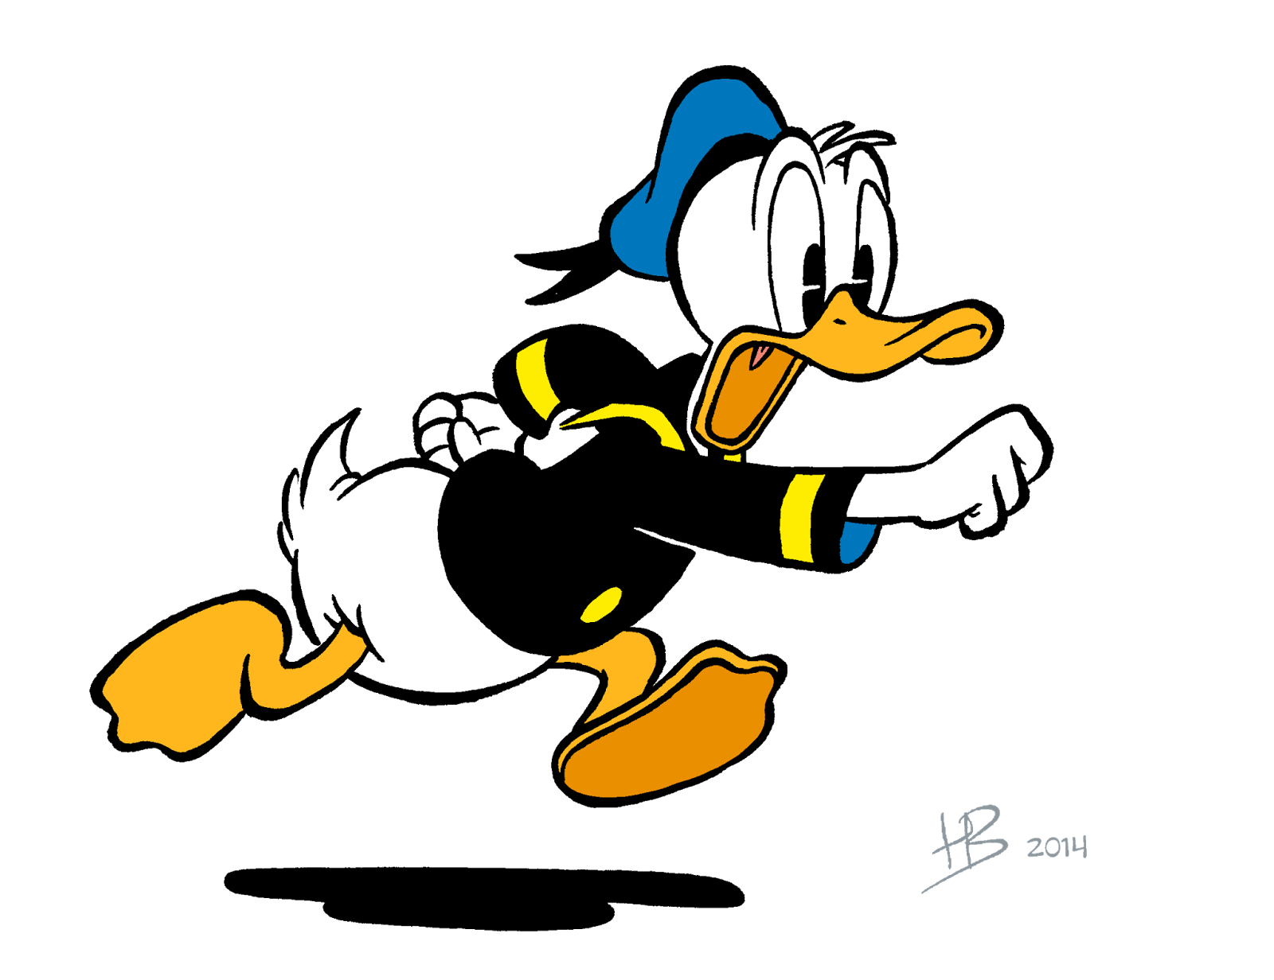
Kika Sponsorloop
Vrijdag 10 april
Notes:
Kika sponsorloop op de Bolster.

Slide 2

Hogere genezingskans kinderen én de bouw Prinses Máxima Centrum: www.kika.nl
Notes:
Wie kent Kika Wat is Kika? Wat doet Kika?
Stichting Kinderen Kankervrij zamelt geld in voor onderzoek naar kinderkanker en hulp bij het bouwen van het Prinses Maxima Centrum in Utrecht.

Slide 3
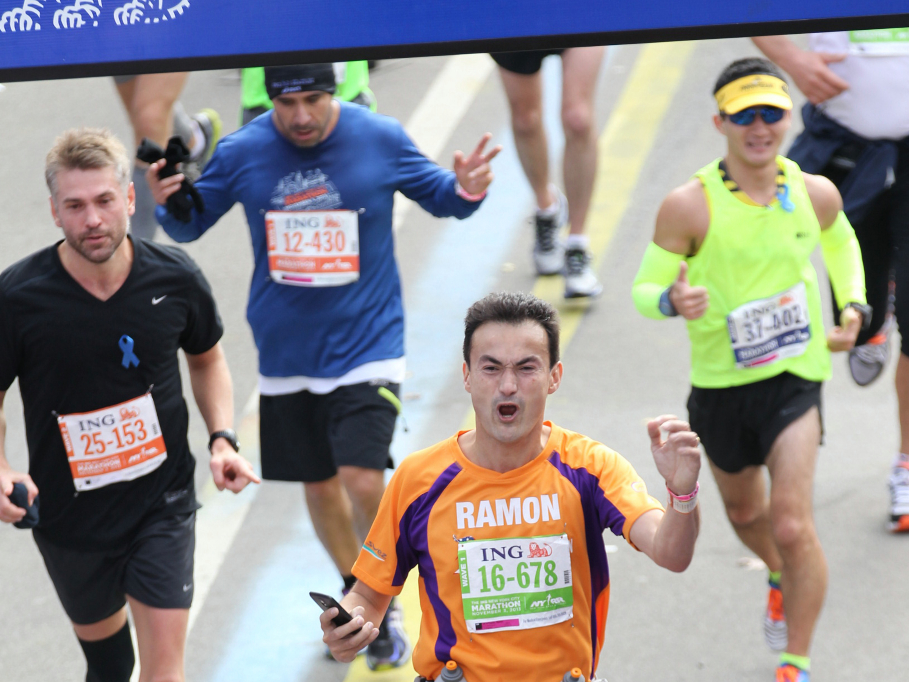
Loopt marathons voor Kika: going42.com
Notes:
Wat heb ik – papa van Julia groep 5 en Evita groep 7/8 – met Kika?
Ik ga mijn derde marathon lopen voor Kika en zamel daarmee geld in. Met mijn vorige twee marathons heb ik 34.000,- EUR ingezameld. Ik ga nu mijn derde marathon lopen in London en wil nog eens minimaal 8.000 EUR inzamelen zodat ik op 42.195 EUR intotaal kom. Wie weet wat 42.195 kilometer betekent met hardlopen?

Slide 4
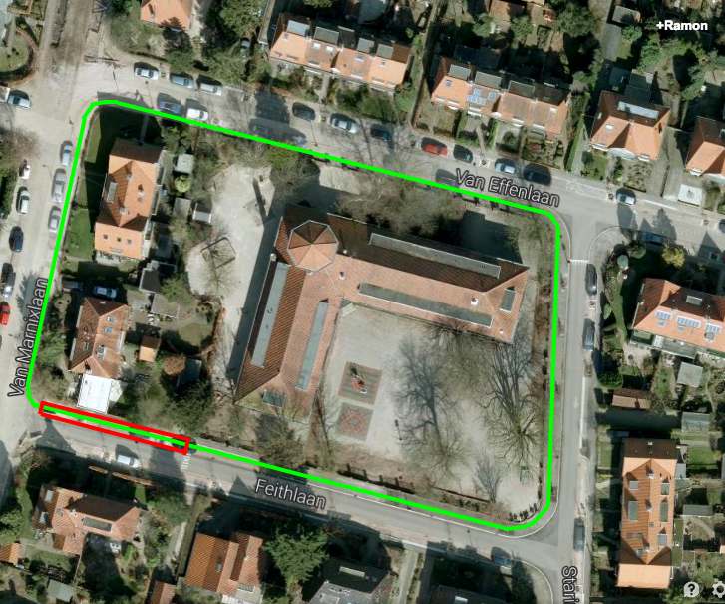
Groep 3 t/m 8
Groep 1/2
Bovenaanzicht :De Bolster
Notes:
Wat is de sponsorloop op vrijdag 10 april?
Wie heeft er wel eens een sponsorloop gedaan? Tijdens schooltijd gaan jullie rondjes lopen rond of op (groep 1 en 2) het schoolplein van de Bolster.

Slide 5
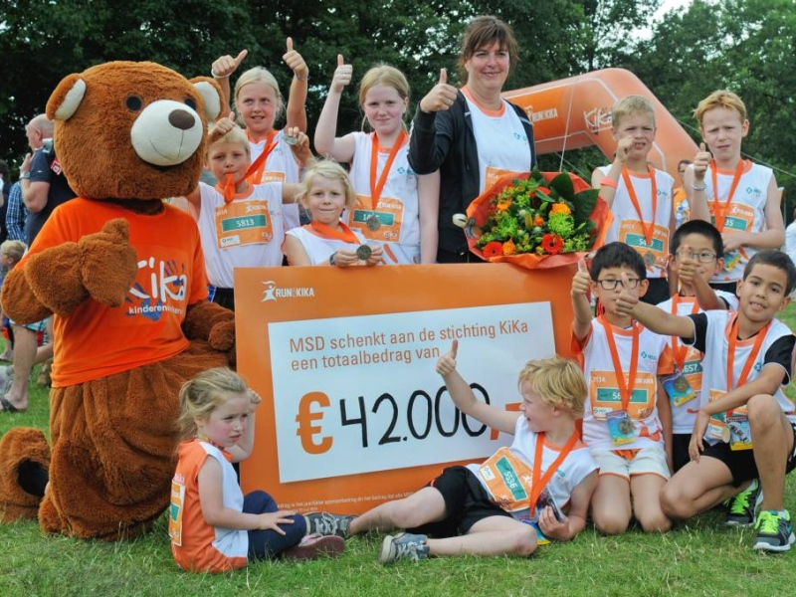
Kika Beer
Komt ook naar de Bolster!
Met de klas op de foto.

Slide 6
Tips
Voor:
Loop eens een rondje van 5 minuten.
Zoek sponsoren, durf te vragen.
Op de dag van de sponsorloop:
Schoenen waarmee je kan hardlopen (geen slippers, hakken ed.)
Langzaam beginnen!
Kika kleuren: Oranje of Paars shirt zou leuk zijn.
High five met Kika Beer mag!
Ouders mogen komen aanmoedigen en heel graag meehelpen. Opgeven aan Marloes info@spgl.nl
Notes:
Kika sponsorloop op de Bolster.

Slide 7
Prinses Máxima Centrum video
Heel veel succes!
www.youtube.com/watch?v=P-XtZzN0Bc8&f

